Slide 1
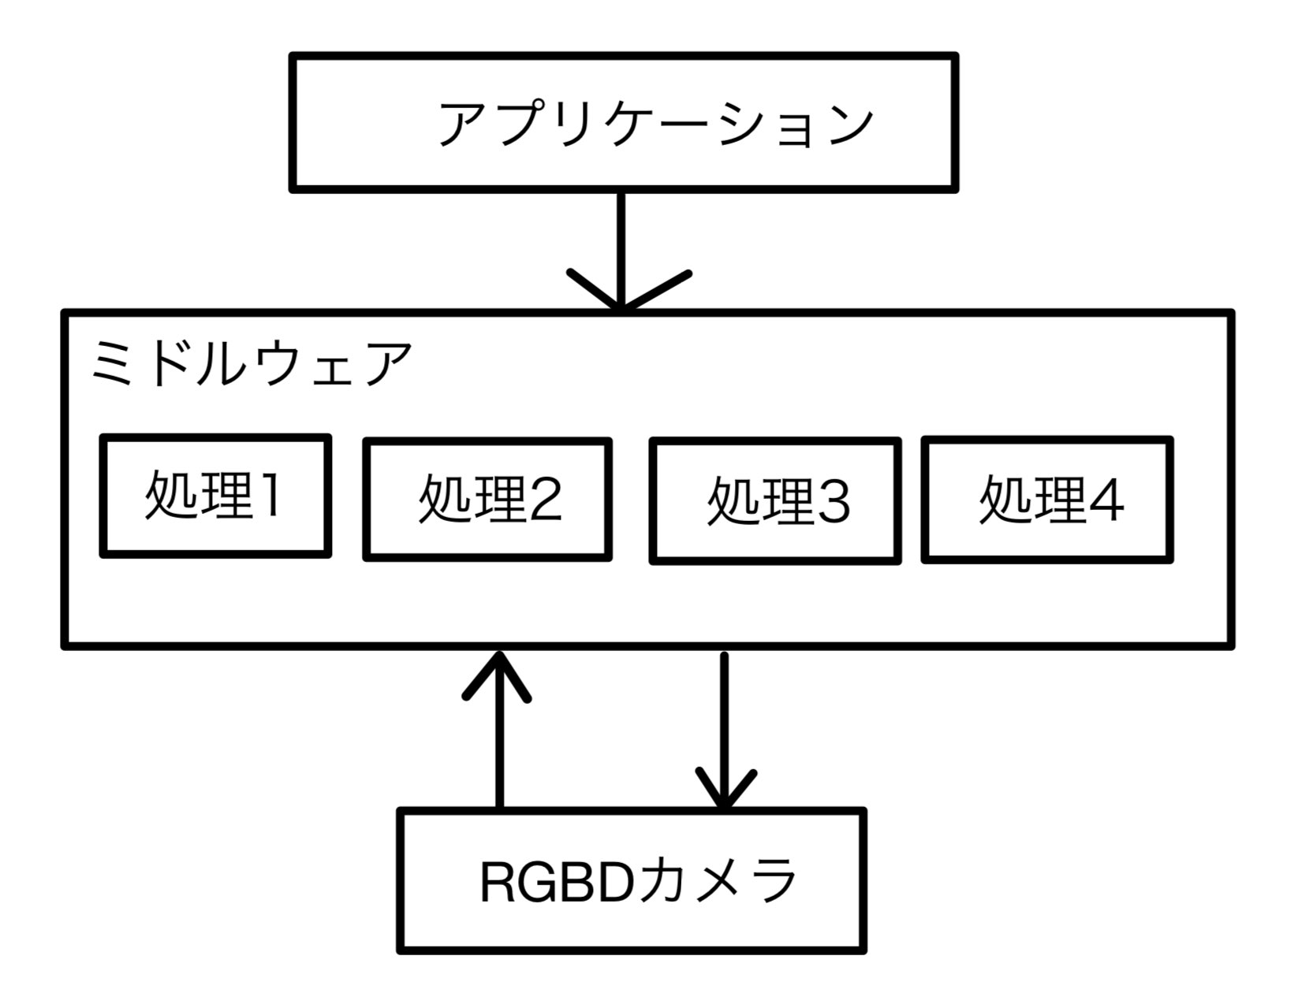
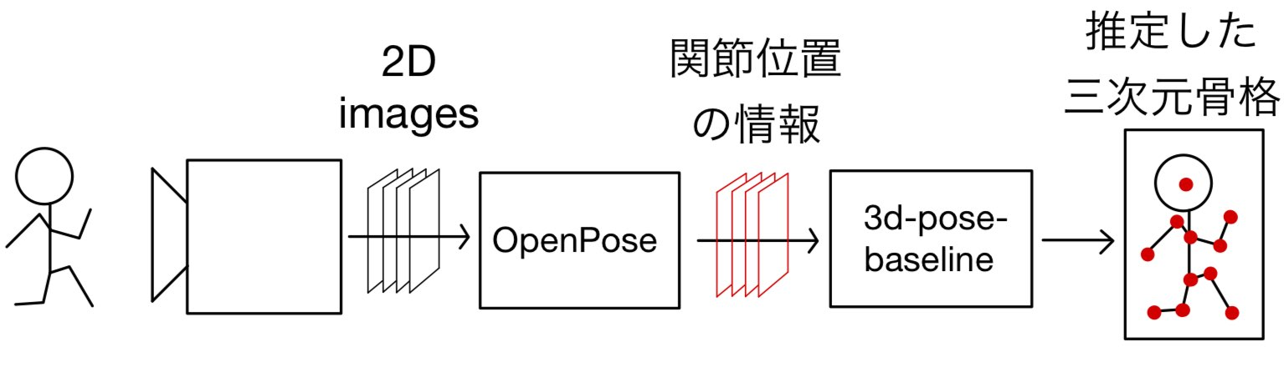
B-2
単一視点による人物の三次元動作解析について
35番 本間 三暉（視覚情報処理研究室 / 高橋）
研究背景・目的
RGBDカメラの計測方法
三次元骨格推定方法
カメラと画像処理
モーションキャプチャデバイス
開発ライブラリにデバイス専用のソフトウェアやオープンソースを用いて処理することでアプリケーションを作成できる
複数のカメラを用いる場合や専用のデバイスを用いる場合では対応できない場面がある
一台のカメラと画像処理で三次元骨格推定できる方法を調査・実装・比較する
デバイス専用のソフトウェア
kinectSDK
RealSenseSDK
オープンソース
OpenNI
mediapipe
人の動作の計測方法
…
…
カメラを用いる方法
RGBカメラ
RGBDカメラ
モーションセンサを用いる方法
光学式
慣性式
一台のカメラと画像処理で三次元計測を行う場合について検証し，モーションセンサを用いて三次元計測した場合と比較
画像処理データの比較方法
全身運動をしている人物一人に対して計測を行う
RGB カメラ一台の計測方法
画像処理データを基準にする場合
⇒特定の方法に有利な結果が出てしまう可能性
がある
モーションセンサのデータを基準にする場合
⇒画像処理とは独立した方法
センサの位置座標の誤差や時間変動を比較
以下の図のようにOpenPoseと3d-pose-baserineで処理することで骨格推定を行う．
今後の計画
RGBカメラにより撮影した動画からの姿勢推定
RGBDカメラにより撮影した動画からの測定プログラムの開発・比較・分析

